Slide 1

Kính chào quý thầy cô giáo đã về dự giờ
M«n: Toán - Líp 4B
Gi¸o viªn : Nguyễn Thị Thanh Luận

Slide 2





Slide 3





TRÒ CHƠI
ĐỐ EM

Slide 4


Đố gì,
đố gì?
Đố em,
đố em

Slide 5

30 : 2 = ?
15

Slide 6
50 x 2 =?
100

Slide 7



Slide 8

Notes:
Hương Thảo – Zalo 0972.115.126. Các nick khác đều là giả mạo, ăn cắp chất xám

Slide 9

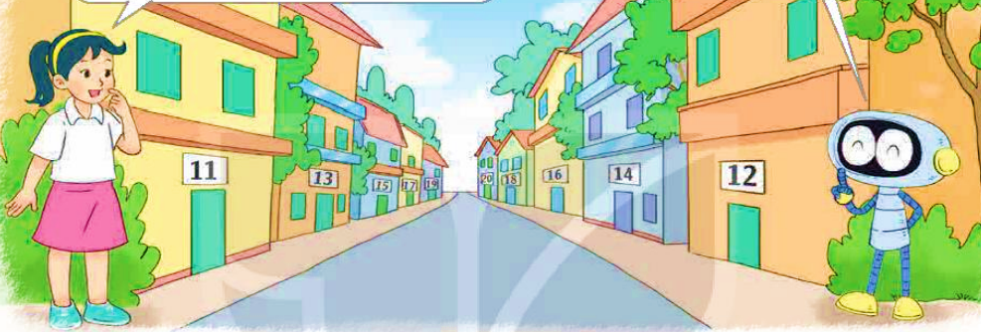


a)
Tớ thấy một bên phố ghi các số nhà 10, 12, 14, 16, 18… Bên kia thì ghi các số nhà 11, 13, 15, 17, 19…
Các số đó có đặc điểm gì nhỉ?
Để dễ tìm số nhà, người ta dùng các số chẵn (như 10, 12, 14, 16, 18…) để đánh số nhà ở một bên của dãy phố, bên còn lại người ta dùng các số lẻ ( như 11, 13, 15, 17, 19..)
Notes:
Chọn vào quả bí ngô để quay về slide chọn thử thách

Slide 10
b) Số chẵn, số lẻ
Số chia hết cho 2 là số chẵn
Số không chia hết cho 2 là số lẻ
Notes:
Hương Thảo – Zalo 0972.115.126. Các nick khác đều là giả mạo, ăn cắp chất xám

Slide 11

Nhận xét:
Các số có chữ số tận cùng 0, 2, 4, 6, 8 là các số chẵn.
Các số có chữ số tận cùng 1, 3, 5, 7, 9 là các số lẻ.

Slide 12
HOẠT ĐỘNG

Slide 13

1. Trong các số dưới đây số nào là số chẵn, số nào là số lẻ?
PBT
12
315
108
71
194
656
649
72
113
107

Slide 14

2. Nêu các số chẵn, số lẻ trong tia số dưới đây.
PBT

Slide 15

3. Từ 10 đến 31 có bao nhiêu số chẵn ,bao nhiêu số lẻ?
Vở

Slide 16
CỦNG CỐ

Slide 17






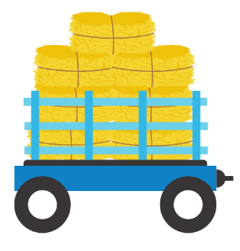

Notes:
Hương Thảo – Zalo 0972.115.126. Các nick khác đều là giả mạo, ăn cắp chất xám

